Slide 1
Kaj lahko k trajnostnem razvoju prispeva jedrska energija?
Iztok Tiselj,
Odsek za reaktorsko tehniko, Institut Jožef Stefan &
Fakulteta za matematiko in fiziko, Univerza v Ljubljani

Slide 2
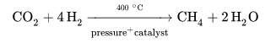
Uvod - košček zgodovine
"Učinkovit" parni stroj, James Watt 1764
(Odkritje vodika, Henry Cavendish 1766)
Baterije, 1800, A. Volta (uporabna verzija 1836), elektroliza vode 1800
Bencinski motor 1876, Dizelski motor 1892, Električni avto 1880 (električni motor ~1830), parna turbina (moderna) 1884
Električna omrežja ~1880 (SLO: 1883, MB, 1884 - PO jama)
Vetrne turbine (“moderne": elektrika) pred 1900
1910
Fotovoltaika - Bells Lab 1950
Fisija (in fuzija) 1938. Prve jedrske elektrarne: Sovjetska zveza Obninsk 1954, UK Calderhall 1954, ZDA 1957
1 atom v kemijski reakciji:
~ 0.1 elektron-Volt
Fisija atomskega jedra Urana: 200 milijonov eV

Slide 3
Uvod - košček zgodovine
"Učinkovit" parni stroj, James Watt 1764
Odkritje vodika, Henry Cavendish 1766
Baterije, 1800, A. Volta (uporabna verzija 1836), elektroliza vode
Bencinski motor 1876, Dizelski motor 1892, Električni avto 1880 (električni motor ~1830)
Električna omrežja ~1880
Vetrne turbine (“moderne": elektrika) pred 1900
1910
Fotovoltaika - Bells Lab 1950
1953 Eisehower - "Atoms for peace" prve jedrske elektrarne... (Sovjetska zveza Obninsk 1954, UK Calderhall 1954, ZDA 1957)
Zakaj zgodovina?
želeli bi se izogniti odkrivanju tople vode...
1 atom v kemijski reakciji:
~ 0.1 elektron-Volt
Fisija atomskega jedra Urana: 200 milijonov eV

Slide 4
KVIZ:
Katero področje energetike je v 21 stoletju doživelo največji preboj?
fuzija
fisijski reaktorji
fotovoltaika
vetrna energija
pridobivanje nafte in plina

Slide 5
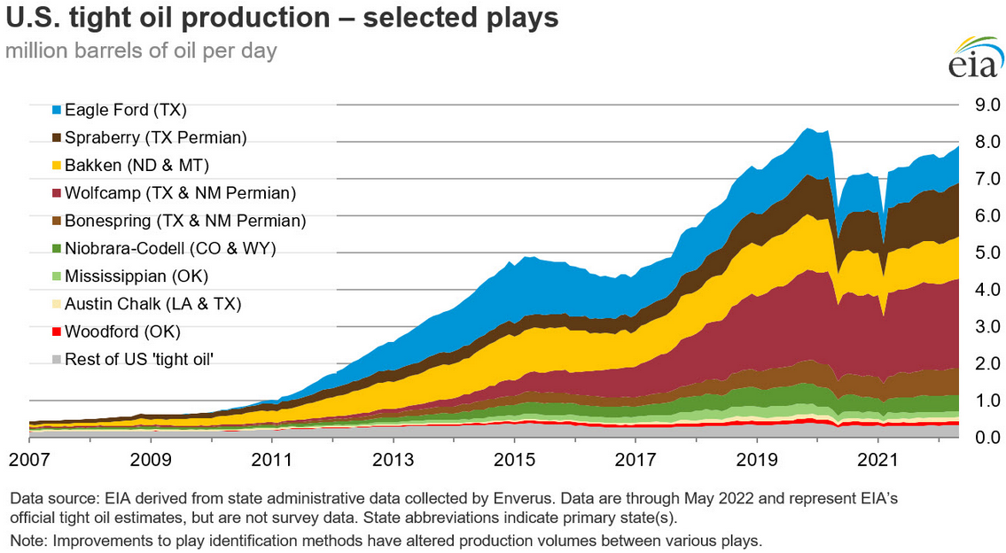
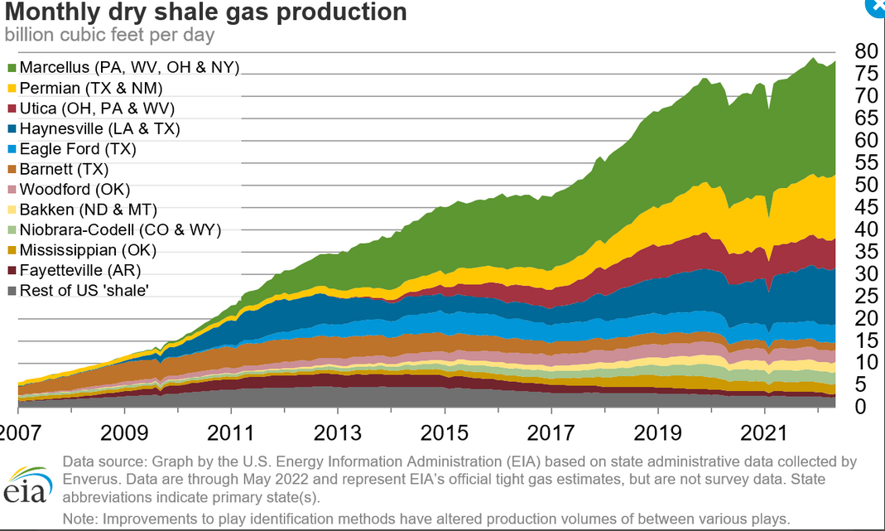
Hidravlično lomljenje - "fracking" - tight oil + gas
Največja energetska revolucija v zadnjih 2 desetletjih predvsem v ZDA: !!!!!!!!!!
vir: EIA
ZDA:
8 Msodčkov/dan =
500 GW toplotne moči
80 milijard ft3 plina/dan = 1000 GW
za primerjavo - povprečna električna moč na planetu (2020):
hidro: 500 GW
jedrska: 300 GW
veter: 200 GW
sonce: 100 GW
Notes:
nafta: https://www.eia.gov/energyexplained/oil-and-petroleum-products/images/u.s.tight_oil_production.jpg
https://www.eia.gov/energyexplained/natural-gas/where-our-natural-gas-comes-from.php

Slide 6
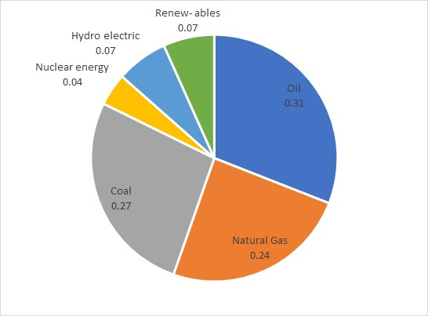
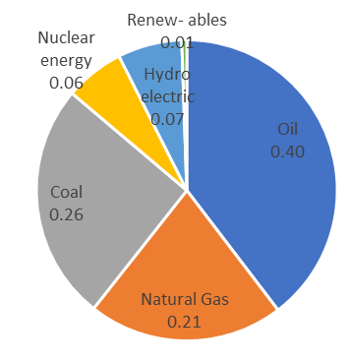
Planet: poraba primarne
energije
2021: 595 Exajoule
veter, sonce skupaj 0.05
1997: 376 Exajoule
1997 - Kyotski protokol
vir: BP energy statistics 2022
Notes:
BP statistika pravi:
Planet 84% fosilne energije v 2019
EU 12% svetovne primarne energije
EU fosilna goriva 74% v 2019

Slide 7
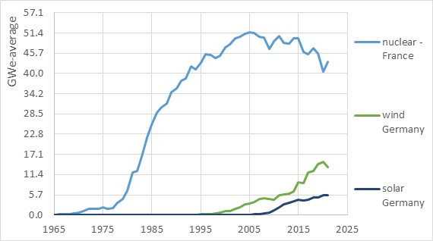
Razogljičenje z jedrsko energijo, soncem in vetrom
(British Petroleum database)
Francija 56 nukleark
Nemčija ~25.000 vetrnic
Notes:
1980: Podoben GDF/prebivalca, Francija ima 1980 ~30% manj prebivalcev od Nemčije
Danes: Nemčija 25% več prebivalcev in 10% večji GDP/prebivalca
(GDP nemške države danes je skoraj ~3 krat večji od Francoskega v 1980)
Nord stream 1+2: 120 GW toplote

Slide 8
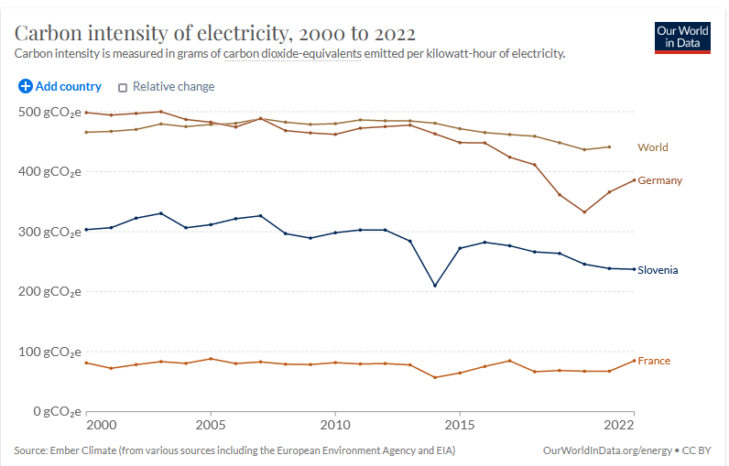
Ogljični odtis elektrike

Slide 9
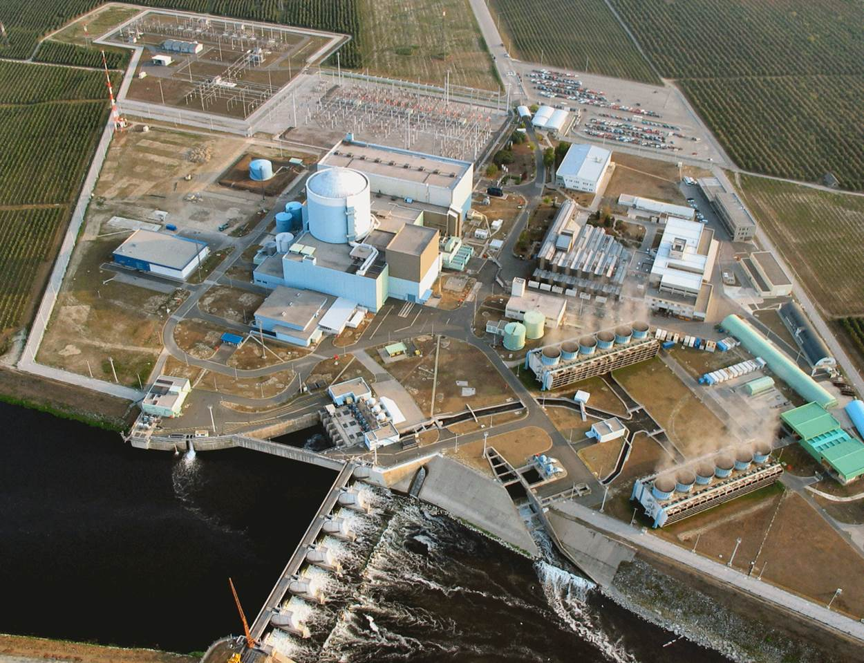
Prostor in gostota energije! NEK 1/4 km² za ~40% slovenske elektrike

Slide 10
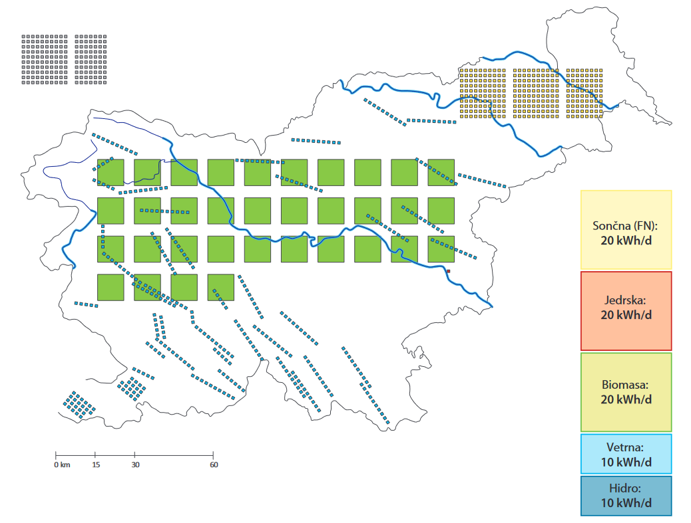
Prostor!
Slika: iz slovenskega prevod knjige D. MacKay-a “Sustainable Energy – without the hot air”, 2009 oz. “Trajnostna energija – brez razgretega ozračja”, 2013
Notes:
Poudarjeni so deli rek, ki bi jih morali zajeziti, da bi pridobili predvidene količine elektrike iz hidroelektrarn (to vključuje Sočo dolvodno od Mosta na Soči, celotno Savo dolvodno od Jesenic ter celotno Dravo in Muro v Sloveniji). Modri kvadratki so površine za vetrne elektrarne (vsak kvadratek meri 1 km2 in nanj lahko postavimo 10 vetrnih elektrarn), razporejene predvsem po vseh
območjih gorskih grebenov oziroma na lokacijah, kjer je povprečna hitrost vetra 50 metrov nad tlemi večja od 3 m/s. Zeleni kvadratki so potrebne površine za njive za proizvodnjo biomase (vsak kvadrat predstavlja 100 km2). Rdeč kvadratek prikazuje površino 1 km2 za jedrsko elektrarno. Rumeni kvadratki (vsak meri 1 km2) predstavljajo potrebne površine za umestitev fotonapetostnih naprav za izrabo sončne energije. Potrebne površine za vse vire energije na zemljevidu prikazujemo v merilu. Za primerjavo smo s sivimi kvadratki prikazali še tlorisno površino vseh stavb v Sloveniji, ki so vrisane v kataster.

Slide 11
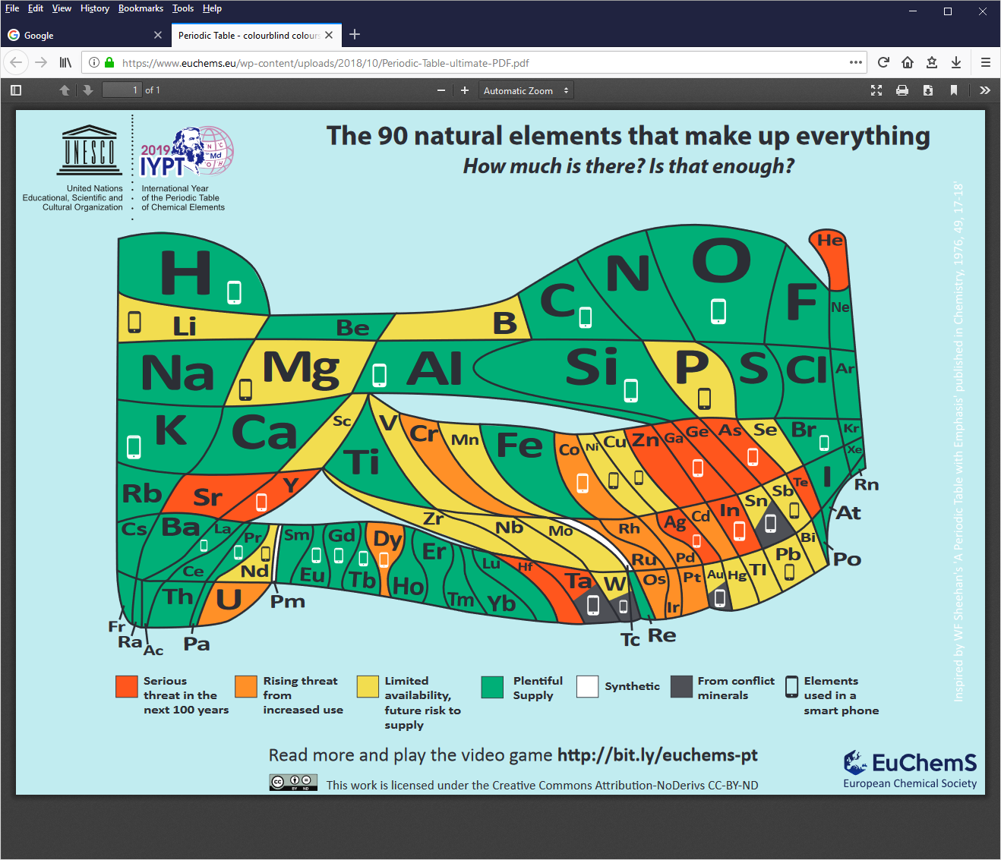
Poraba materiala
Jedrska energija ~10-krat manj materiala kot sonce ali veter na enoto energije
Material (v milijonih ton) beton železo razno...
Jedrska elektrarna (1.6 GW) 0.5 0.05 0.005 (za 60 let)
Veter (5 GW ~ 1500 vetrnic) 2 0.5 0.04 steklena vlakna (za ~15-30 let)
Sonce (10 GW ~50 km² FV) 0.6 0.7 0.7 paneli (90% steklo, za 15-30 let)
Hranilniki energije (baterije, vodik, ..) ?????????
Kritični materiali (omejeni viri):
Jedrska: U
Veter: Cu, redke zemlje Dy disprozij,
Nd neodim, Pr prazeodim, Tb terbij
Sonce: Cu, Ge, In, Te
Baterije: Litij, Cu, Co, Ni
Viri:
https://eitrawmaterials.eu/wp-content/uploads/2020/04/rms_for_wind_and_solar_published_v2.pdf
Olkiluoto: https://www.tvo.fi/uploads/File/2009/OL3_Basic_Facts_2009.pdf 250000 m3 betona-> 500000 ton..

Slide 12
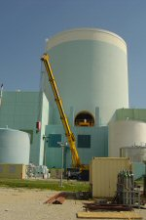
Radioaktivni odpadki – nerešeno vprašanje?
NEK: 60 let - odpadkov je MALO !!!!
1000 ton visoko RAO ->zabojniki
20000 m³ nizko in srednje RAO -> deponija.
Zabojniki - rešitev za nekaj 100 let... Je to dovolj?
Kakšne težave bodo imeli naši potomci s temi odpadki
čez 100 ali 200 let?????
Wikipedia:
1894 - The great horse manure crisis refers to the idea that the greatest obstacle to urban development at the turn of the century was the difficulty of removing horse manure from the streets.

Slide 13

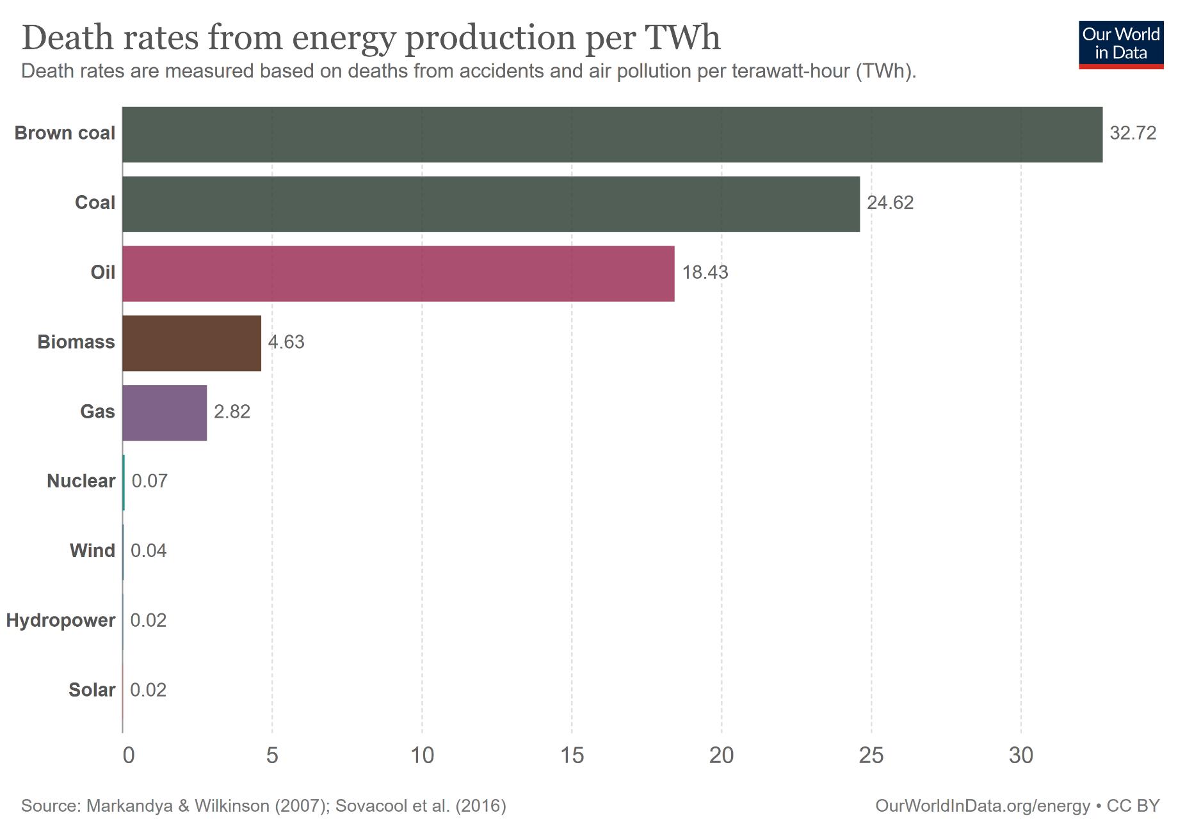
MERJENJE (NE)VARNOSTI
Sprejemanje odločitev naj temelji na nevarnosti ovrednoteni s številkami in ne na strahu.
Cicero (40 B.C.): ‘Probabilities direct the conduct of wise men.’”
Jedrska varnost, Jedrski inženirji ločimo (NE)VARNOST in STRAH:
- (Ne)varnost je merljiva.
- Strah - iracionalen - pomembno vpliva na naše odločitve!
SEVANJE !!!!

Slide 14
Jedrska energija je (pre)draga… se strinjam…
…je pa nekajkrat cenejša od vetrne in sončne…
Energetika.net – tiskana izdaja – Zima 2018. Po EIMV:
Pospešena elektrifikacija in uvajanje obnovljivih virov:
6* močnejše distribucijsko omrežje
4* močnejše prenosno omrežje
2-3* večja vlaganja v omrežje od danes do 2050.
(Omrežnina že danes predstavlja znaten del zneska na položnici)
Hranilniki elektrike – baterije: nekaj 100 milijard EUR za Tesline baterije, ki bodo shranile za cca 1 dan elektrike.
Notes:
Tesla baterije - cena 2019: 22 MWh = 15 milijonov $

Slide 15
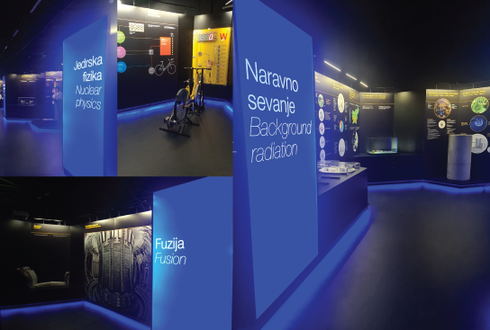
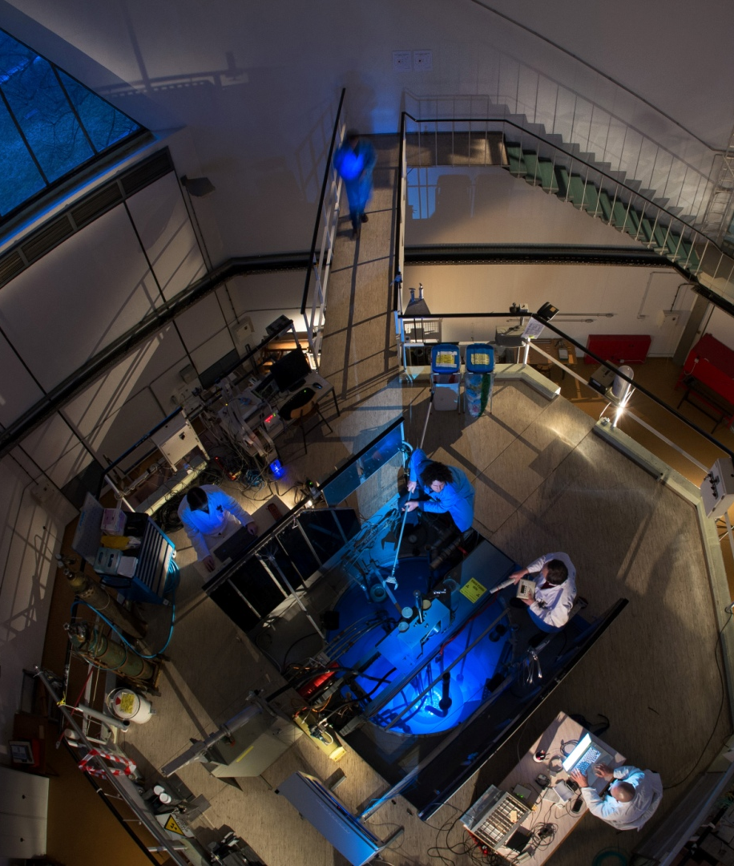
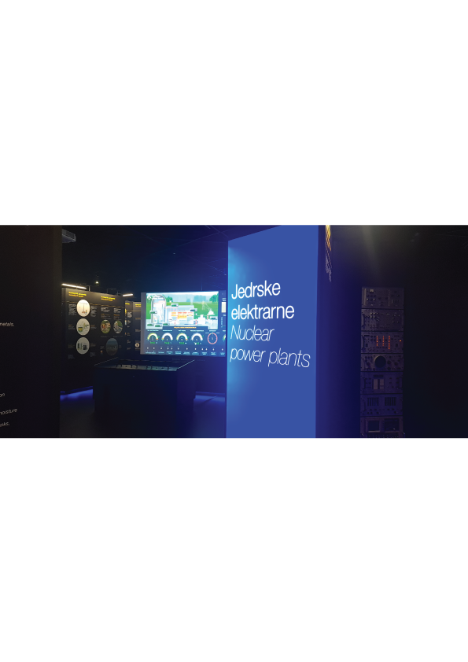
Vabilo na obisk Izobraževalnega centra za
jedrsko tehnologijo in reaktorja TRIGA na IJS
Znanje... ... za svetlo
prihodnost!
www.icjt.org

